Slide 1
銀行定期存款推銷預測
金融大數據
組員：107AB8001 蔡雯惠 107AB8004 陳鴻妮
107AB8002 蕭家希 107AB8005 李予蒨
107AB8003 林芝儀 107AB8406 袁嘉妮
2019.01.02

Slide 2
01
資料集簡介
02
分析目的
03
資料清理過程
Content
04
模型建構與驗證
05
結論與未來改善方向
06
組員工作分配

Slide 3
資料集簡介
01

Slide 4
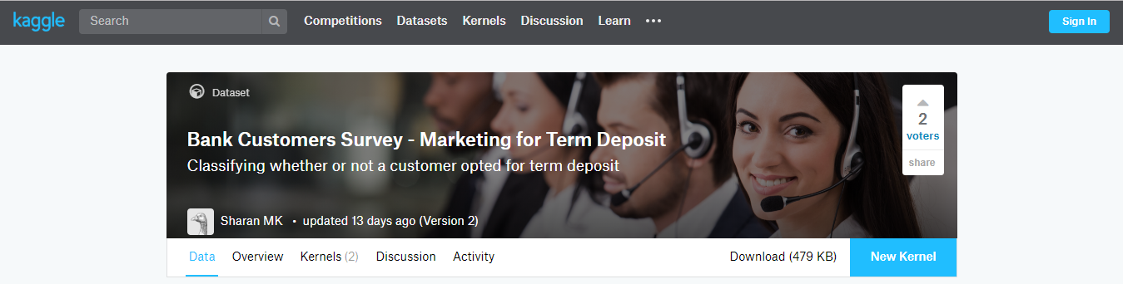
資料集簡介
資料集名稱：Bank Customers Survey ─ Marketing for Term Deposit
資料集來源：Kaggle 網站
Notes:
1998年至2010年間美國上市公司的數據來自投資者責任研究中心（IRRC）、Compustat基礎年鑑和Execucomp數據庫。

Slide 5
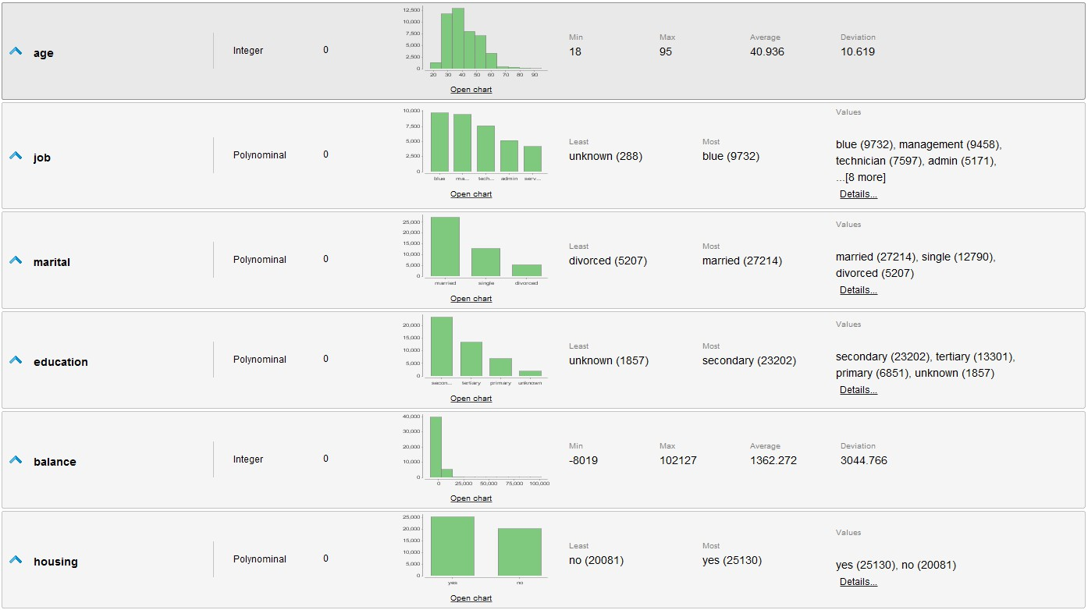
資料集分佈

Slide 6
資料集分佈

Slide 7
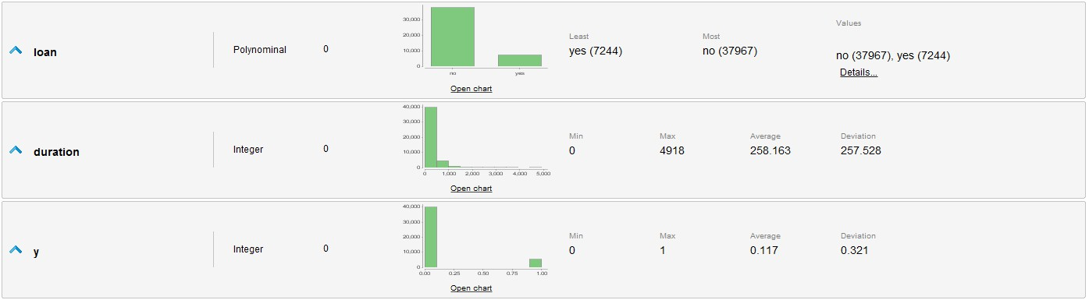
資料集分佈

Slide 8
分析目的
02

Slide 9
分析目的
分析方法
隨機森林(Random Forest)
分析目的
主要是利用Bank Customers Survey ─ Marketing for Term Deposit資料集，將挑選出來的屬性透過隨機森林的方法去預測顧客是否被推銷成功。
Notes:
1998年至2010年間美國上市公司的數據來自投資者責任研究中心（IRRC）、Compustat基礎年鑑和Execucomp數據庫。

Slide 10
03
資料清理過程

Slide 11
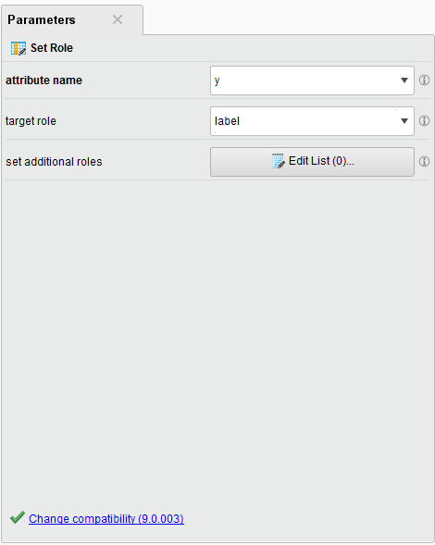
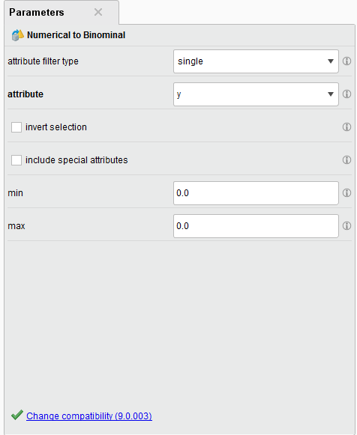
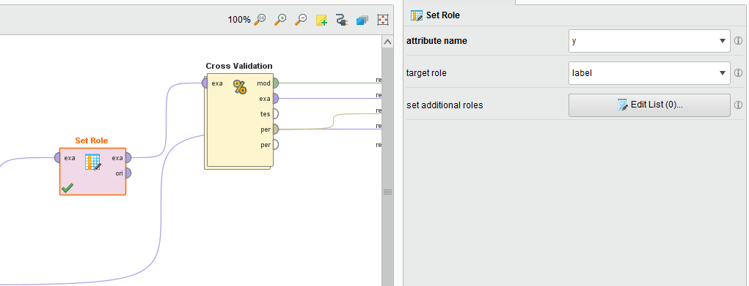
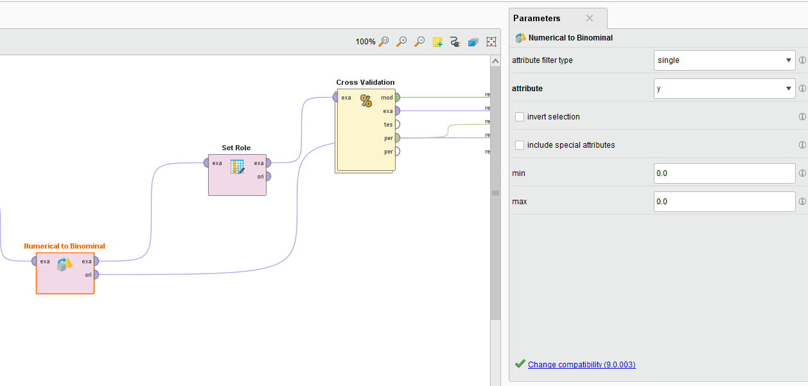
資料清理、轉換
將欄位y轉換成類別資料，再將此資料指定為要分析的欄位
將欄位y轉換成類別資料，再將此資料指定為要分析的欄位
Notes:
1998年至2010年間美國上市公司的數據來自投資者責任研究中心（IRRC）、Compustat基礎年鑑和Execucomp數據庫。

Slide 12
模型建構與驗證
04

Slide 13
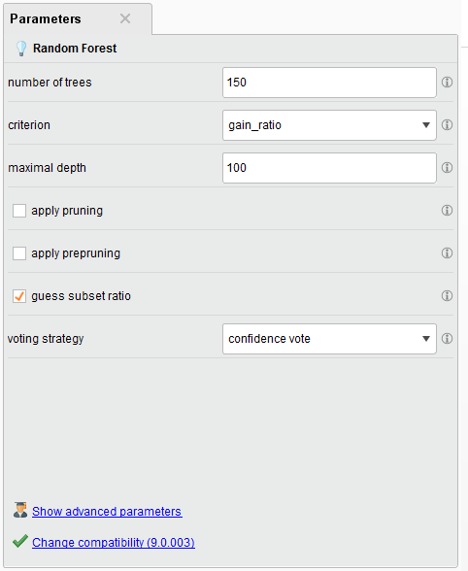
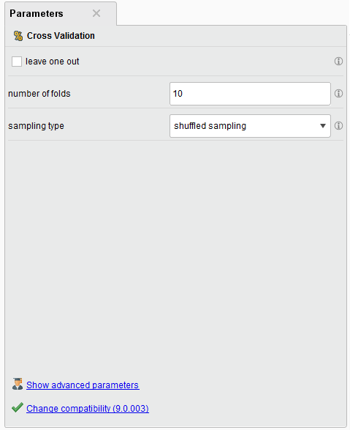
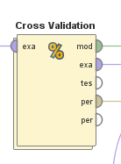
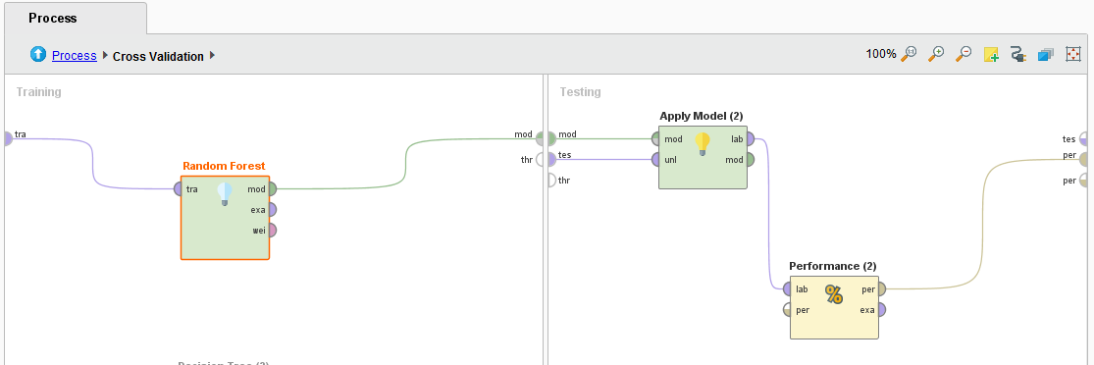
模型建構、驗證

Slide 14
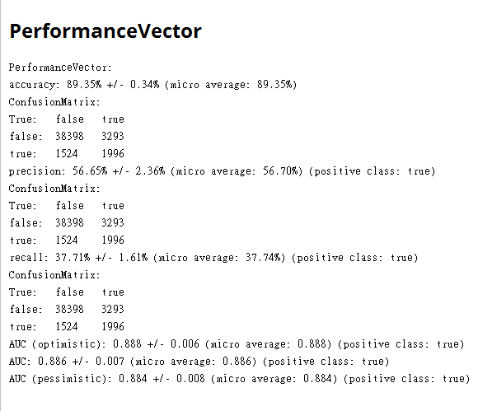
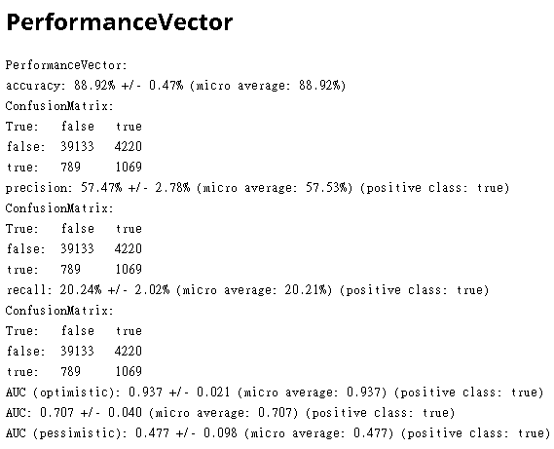

選擇Random Forest原因
Random Forest
Decision Tree
Notes:
1998年至2010年間美國上市公司的數據來自投資者責任研究中心（IRRC）、Compustat基礎年鑑和Execucomp數據庫。

Slide 15
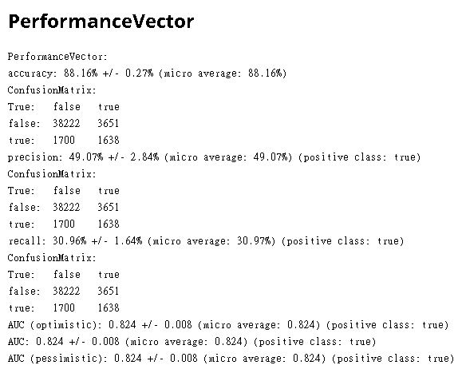
選擇Random Forest原因
Random Forest
Naïve Bayes
Notes:
1998年至2010年間美國上市公司的數據來自投資者責任研究中心（IRRC）、Compustat基礎年鑑和Execucomp數據庫。

Slide 16
05
結論與未來改善方向

Slide 17
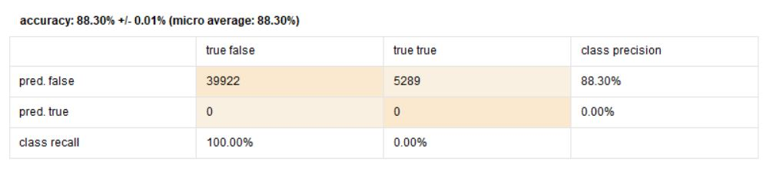
結論與改善方向
Y值，false的資料筆數太多，true的筆數太少，不管怎麼分，他的accuracy都會很高，因此我們就去看precision跟recall，發現很低。
解方: (1)增加Y=true的筆數 (2) 減少Y=false的筆數

Slide 18
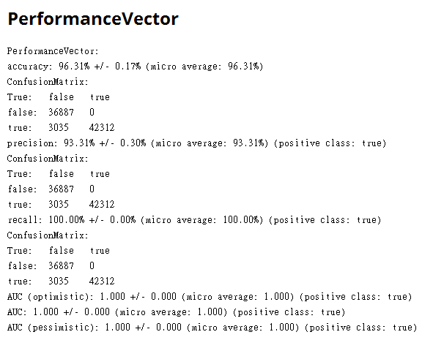
結論與改善方向-(1)增加Y=true的筆數
八萬多筆，true跟false各一半
增加前
增加後

Slide 19
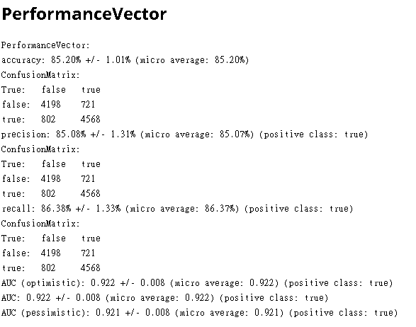
結論與改善方向-(2)減少Y=false的筆數
True跟false各半
減少前
減少後

Slide 20
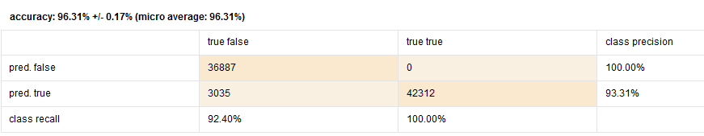
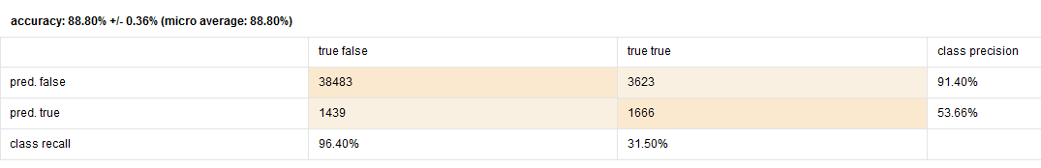

結論與改善方向-混淆矩陣
增加y筆數
原始結果
減少y筆數

Slide 21
組員工作分配
06

Slide 22



組員工作分配
107AB8001 蔡雯惠
負責資料集分析、測試
107AB8002 蕭家希
負責資料集分析、口頭報告
107AB8003 林芝儀
負責資料集分析、測試
Notes:
1998年至2010年間美國上市公司的數據來自投資者責任研究中心（IRRC）、Compustat基礎年鑑和Execucomp數據庫。

Slide 23



組員工作分配
107AB8004 陳鴻妮
負責口頭報告
107AB8005 李予蒨
負責資料統整為PPT
107AB8406 袁嘉妮
負責資料統整為PPT

Slide 24
Thanks for listening.

